Slide 1

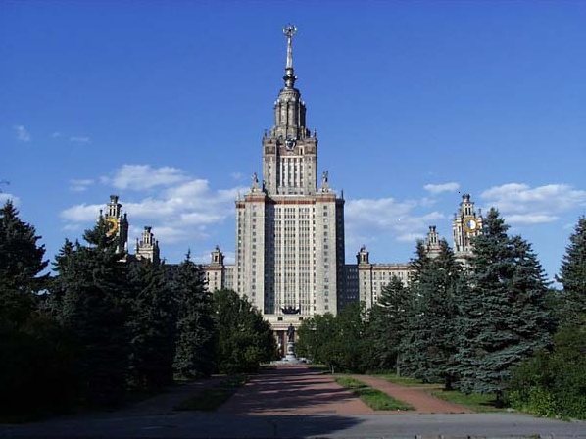
Лекция 8: Работа и энергия

Slide 2
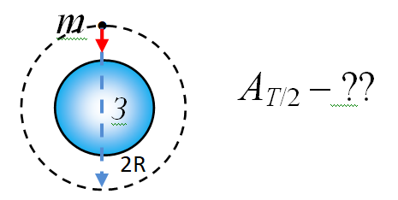
… вернулись …
  A = F·S·cosα
Рис. 5.2
5.4. Работа силы
“Опр.”???
m
Пример:
Рис. 5.3
• 2
“L”
m
α_{i}
•
∆l_{i}
• 1
  (Опр.) Элементарной работой называется произведение проекции силы на направление малого перемещения точки приложения силы на модуль этого перемещения:
  (Опр.) Работа на конечном участке траектории вычисляется как сумма элементарных работ:

Slide 3
Z
Замечания:
1) Система отсчёта !
•
2) При вращении твёрдого тела:
Рис. 5.4
•
O
3) Мощность силы
  (Опр.) Мощность силы равна отношению работы , совершаемой за малый интервал времени dt к величине этого интервала :
W = F·v·cosα
или

Slide 4
5.5. Механическая энергия
1) от Солнца за год – 10³⁰ Дж;
2) на Землю – 10²⁵Дж;
3) землетрясение – 10²¹Дж;
4) Химическая связь – 10⁻¹⁸Дж;
5) Ядерная связь – 10⁻¹¹Дж.
??
Энергия
Примеры:
Из недавнего (☺ ):
Слияние чёрных дыр: 3 массы Солнца ( 10⁴⁷ Дж )
в излучение гравитационных волн
  “Опр.” Механическая энергия - физическая величина, измеряемая запасённой работой, которую способна совершить система тел
За счёт движения тел системы
За счёт взаимодействия тел системы
Кинетическая
Потенциальная
Т
Полная механическая энергия
U

Slide 5
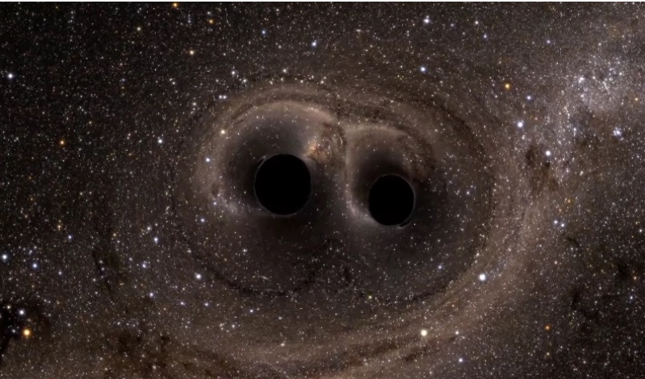
Гравитационный коллапс за миллиард
световых лет от Земли – слияние чёрных дыр
(обнаружен 14.09.2015 → Нобель 2017 г.)
!!
29 М© + 36 М© = 62 М© → ∼ 3 М© энергия гравитационных волн

Slide 6
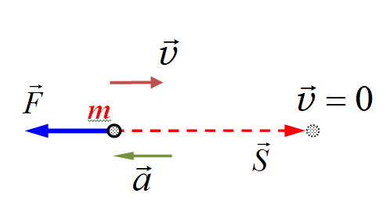
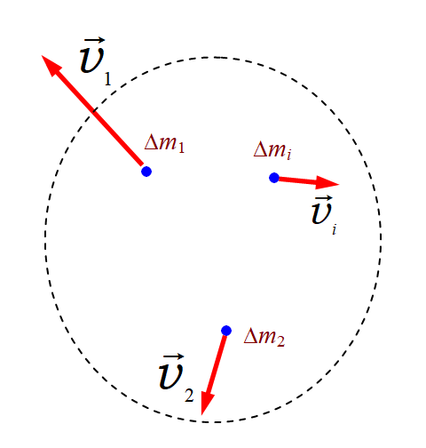
5.6. Кинетическая энергия. Теорема о кинетической энергии
5.6.1. Кинетическая энергия
a) Одна частица (МТ)
  (Опр.)
… ???
б) Система частиц (или ТТ):
  (Опр.)
Замечания:
Система отсчёта ! ;
скаляр, > 0;
аддитивна.

Slide 7
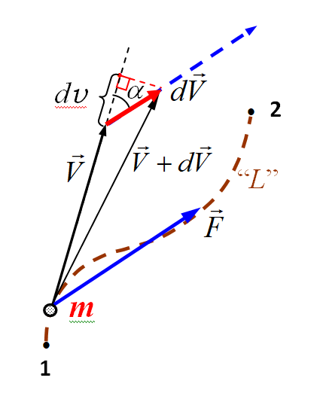
5.6.2. Теорема о кинетической энергии
v dv
Теорема о кинетической энергии :
Пример:

Slide 8
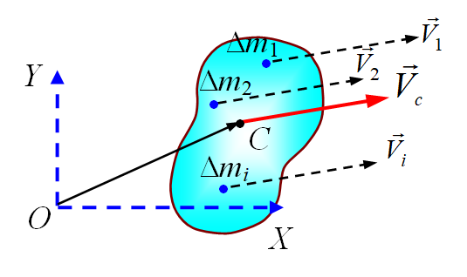
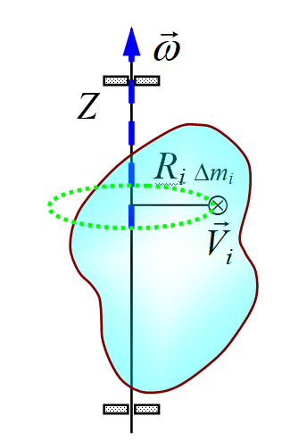
5.7. Кинетическая энергия при движении твёрдого тела
a)Поступательное движение
б) Вращательное движение

Slide 9
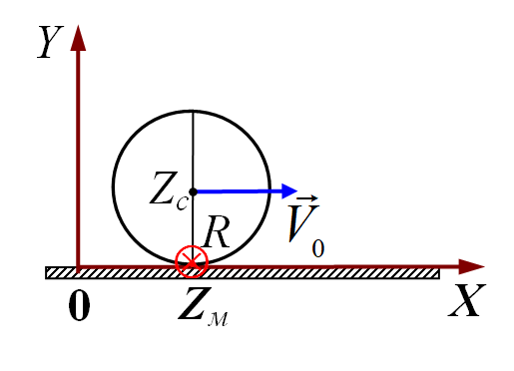
в)Плоское движение
“С”
О_{М}
5.8. Консервативные и неконсервативные силы
  (Опр.) Силы, работа которых не зависит от формы траектории, а определяется лишь начальным и конечным положением тела, называются консервативными
Примеры: гравитационные (тяжести), упругие, “кулоновские”, …

Slide 10
Зам. Можно показать, что
Примеры: гравитационные (тяжести), упругие, “кулоновские”, …
*⁾ Всегда ли ? …
? …
А неконсервативные?
… трения; реактивная сила; сила, действующая на заряженную частицу со стороны вихревого электрического поля, …
“Шкаф” ☺

Slide 11
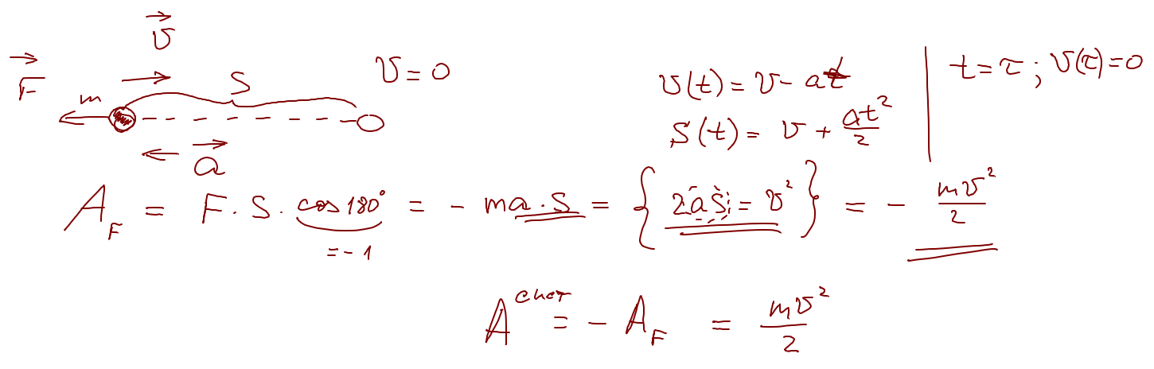
Доска (подсказка к Д.З.)

